Slide 1
Ethics in Social Work, Statement of Principles
Jelena Češljar i Ivana Franjkić
19.12.2018.

Slide 2
Ethics in Social Work, Statement of Principles
služi kao opsežni okvir za socijalne radnike da rade prema najvišim mogućim standardima profesionalnog integriteta
Međunarodna federacija socijalnih radnika i Međunarodna udruga škola socijalnog rada (2014.)

Slide 3
Definicija socijalnog rada:
Definition of Social Work:
Profesija socijalnog rada promiče društvene promjene, rješavanje problema u ljudskim odnosima i osnaživanje i oslobođenje ljudi kako bi poboljšali vlastitu dobrobit. Koristeći teorije ljudskog ponašanja i društvenih sustava, socijalni rad intervenira na mjestima gdje su ljudi u interakciji sa svojim okruženjima. Načela ljudskih prava i socijalne pravde su temeljna za profesiju socijalnog rada.

Slide 4

Principi:
Principles
1. Ljudska prava i ljudsko dostojanstvo (Human Rights and Human Dignity)
2. Socijalna pravda (Social Justice )

Slide 5


Slide 6

Ljudska prava i ljudsko dostojanstvo
Human Rights and Human Dignity
Prihvaćanje prava na samoodređenje
Promicanje prava na sudjelovanje svih skupina u društvu
Pristupati svakoj osobi kao cjelini
Otkriti i razvijati snage pojedinaca

Slide 7
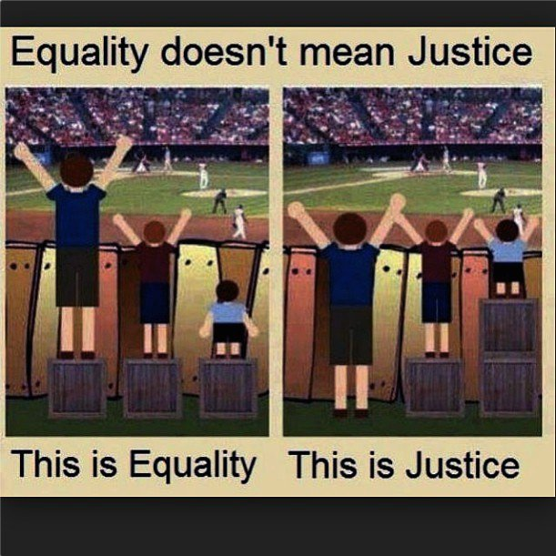
Socijalna pravda
Social Justice
Upozoravati na negativnu diskriminaciju
Prepoznati i poštivati različitosti
Raspodijeliti resurse na pravičan način, prema potrebi.
Upozoravati na nepravedne politike ili prakse
Poticati solidarnost u društvu

Slide 8
Profesionalno ponašanje
Professional conduct
1. Očekuje se da će socijalni radnici razviti i održavati potrebne vještine i sposobnost da obavljaju svoj posao.
2. Socijalni radnici ne smiju dopustiti da se njihove vještine koriste u nečovječne svrhe, kao što su mučenje ili terorizam.
3. Socijalni radnici trebaju djelovati s integritetom. To ne uključuje zlouporabu odnosa povjerenja s ljudima koji koriste usluge, prepoznajući granice između osobnog i profesionalnog života, a ne zloupotrebljavajući svoj položaj za osobnu korist ili dobit.
4. Socijalni radnici trebaju djelovati u odnosu na ljude koji koriste usluge suosjećanjem, empatijom i brigom.
5. Socijalni radnici ne bi trebali podrediti potrebe i interese ljudi koji koriste usluge prema vlastitim potrebama ili interesima.
6. Socijalni radnici imaju dužnost poduzeti potrebne korake kako bi se brinuli za sebe profesionalno i osobno na radnom mjestu i u društvu, kako bi osigurali da su u stanju pružiti odgovarajuće usluge.

Slide 9
Profesionalno ponašanje
Professional conduct
7. Socijalni radnici trebaju održavati povjerljivost u vezi s informacijama o ljudima koji koriste usluge. Iznimke za to mogu biti opravdane samo na temelju višeg etičkog zahtjeva (kao što je očuvanje života).
8. Socijalni radnici moraju priznati da su odgovorni za svoje postupke prema korisnicima usluga, osobama s kojima rade, njihovim kolegama, njihovim poslodavcima, profesionalnim udrugama i zakonima, te da se te odgovornosti mogu sukobljavati.
9. Socijalni radnici trebaju biti voljni surađivati ​​sa školama socijalnog rada kako bi poduprli studente socijalnog rada te im pružili praktičnu obuku dobre kvalitete i praktičnog znanja.
10. Socijalni radnici trebaju poticati i uključivati ​​etičku raspravu sa svojim kolegama i poslodavcima i preuzimati odgovornost za donošenje etički informiranih odluka.
11. Socijalni radnici trebaju biti spremni obrazložiti razloge svojih odluka na temelju etičkih razmatranja i biti odgovorni za svoje izbore i akcije.
12. Socijalni radnici trebaju raditi na stvaranju uvjeta u agencijama za zapošljavanje i njihovim zemljama gdje su načela ove izjave i one iz vlastitog nacionalnog kodeksa raspravljane, ocjenjene i potvrđene.

Slide 10
Global standards for the education and training of the social work profession
GLOBALNI STANDARDI ZA OBRAZOVANJE I OBUKU U SOCIJALNOM RADU

Slide 11

GLOBALNI STANDARDI ZA OBRAZOVANJE I OBUKU U SOCIJALNOM RADU
Global standards for the education and training of the social work profession
Usvojeno u listopadu 2004. u Australiji
Zajednička skupština IASSW-a i IFSW-a
Dokument značajan za sve socijalne radnike

Slide 12
Global standards:
Standardi o misiji, odnosno svrsi studija
Standardi o ciljevima i ishodima programa
Standardi o nastavnom planu i terenskoj praksi
Standardi za temeljni curriculum
Standardi koji se odnose na nastavno osoblje
Standardi koji se odnose na studente socijalnog rada
Standardi koji se odnose na strukturu, administraciju, upravljanje i resurse
Standardi koji se odnose na kulturalne i etničke razlike i rodnu uključenost
Standardi koji se odnose na vrijednosti i etički kodeks u socijalnom radu

Slide 13
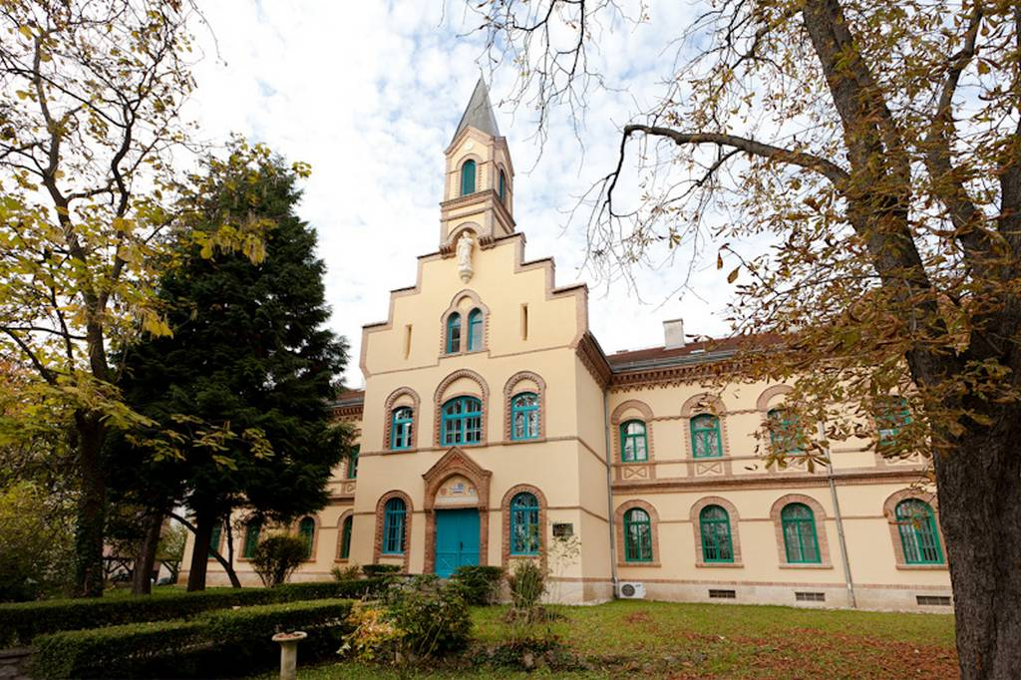
Standardi o misiji, odnosno svrsi studija
Standards regarding the school’s core purpose or mission statement
Sve škole bi trebale težiti razvoju osnovne svrhe:
Održavanju vrijednosti i etičkih načela socijalnog rada
Uključivanje pitanja etničke i rodne zastupljenosti na fakultetu

Slide 14
Standardi o ciljevima i ishodima programa
Standards regarding programme objectives and outcomes
Specifikacija ciljeva
Odražavanje vrijednosti i etičkih principa profesije prilikom izrade i provođenja svojih nastavnih programa.
Određivanje metoda poučavanja i načina na koji su ovi povezani sa postizanjem kako kognitivnog tako i emocionalnog razvoja studenata socijalnog rada.
Utvrđivanje pokazatelja o tome kako program odražava ključno znanje, procese, vrijednosti i vještine profesije socijalnog rada primijenjene u specifičnim kontekstima u stvarnosti.
Utvrđivanje pokazatelja o tome kako je nastavni program usklađen sa profesionalnim ciljevima definiranim na nacionalnom i/ili regionalnom/međunarodnom nivou i kako takav program zadovoljava lokalne, nacionalne i/ili regionalne/međunarodne razvojne potrebe i prioritete.
Kako se socijalni rad ne odvija u vakuumu, nastavni program bi trebao odražavati razmatranje utjecaja interakcije kulturalnih, gospodarskih, komunikacijskih, socijalnih, političkih i psiholoških općih obilježja.

Slide 15
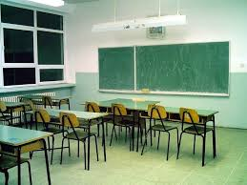
Standardi o nastavnom planu i terenskoj praksi
Standards with regard to programme curricula including field education
Škole bi trebale težiti:
Uključivanje korisnika usluga u planiranje i izvođenje programa.
Uvažavanje i razvoj specifičnog domaćeg ili lokalnog obrazovanja i prakse u socijalnom radu koji potiču iz tradicija i kultura različitih etničkih grupa i zajednica sve dotle dok takve tradicije i kulture ne ugrožavaju ljudska prava.
Partnerstvo između obrazovnih institucija, socijalnih službi i korisnika usluga u donošenju odluka koje se odnose na terensku nastavu i evaluaciju rada studenata u praksi.
Terenska nastava bi trebala biti dovoljno zastupljena po trajanju, složenosti zadataka i mogućnostima učenja kako bi se osiguralo da studenti budu spremni za praksu.

Slide 16

Standardi za temeljni curriculum
Standards with regard to core curricula
Temeljni curriculum koji obuhvaća 4 komponente:
Djelokrug socijalnog rada kao profesije
Djelokrug socijalnog radnika
Metode prakse socijalnog rada
Paradigma profesije

Slide 17

Standardi koji se odnose na nastavno osoblje
Standards with regard to professional staff
  Osigurati stručno osoblje odgovarajućeg broja i stupnja stručnosti koje ima odgovarajuće kvalifikacije u skladu sa stupnjem razvoja profesije socijalnog rada u određenoj zemlji. Trebalo bi, ukoliko je to moguće, da postoji obrazovanje na razini magisterija u socijalnom radu ili srodnoj disciplini (u zemljama gdje je socijalni rad disciplina u razvoju).
  Omogućiti učešće stručnog osoblja u razvoju svrhe ili misije škole/studija, u formuliranju ciljeva i očekivanih ishoda obrazovnog programa, kao i u bilo kojoj primjerenoj inicijativi u koju bi škola mogla biti uključena.
  Stvaranje uvjeta za kontinuirani profesionalni razvoj kadrova, posebno u onim oblastima gdje se znanje brzo razvija.

Slide 18

Standardi koji se odnose na nastavno osoblje
Standards with regard to professional staff
Jasan stav, tamo gdje je moguće, o politici ili orijentacije utemeljenoj na jednakosti s obzirom na rod, etničku pripadnost, “rasu” ili bilo koji drugi oblik različitosti prilikom okupljanja i imenovanja nastavnika.
Osjetljivost na jezični značaj prakse socijalnog rada u određenom kontekstu.
Prilikom raspodjele poslova na nastavne aktivnosti, praktičnu nastavu, superviziju i administrativne poslove, predvidjeti i vrijeme za istraživanje i objavljivanje radova.
Omogućiti stručnom osoblju, u mjeri u kojoj je to razumno i moguće, da bude uključeno u oblikovanje, analizu i evaluaciju učinaka socijalne politike, kao i inicijativa u zajednici.

Slide 19

Standardi koji se odnose na studente socijalnog rada
Standards with regard to social work students
  Jasno artikulirane kriterije i postupak prijema studenata.
Politiku obavještavanja, prijema i zadržavanja studenata koja odražava demografski profil sredine u kojem se nalazi obrazovna institucija uz aktivno sudjelovanje praktičara i korisnika usluga u tim procesima. Odgovarajuća pažnja treba biti posvećena manjinskim grupama čijih predstavnika ima malo i/ili koje su nedovoljno zbrinute. Kod prijema studenata treba uzeti u obzir i pravomoćne osude koje se odnose na zlostavljanje ili kršenje ljudskih prava pod vidom odgovornosti socijalnih radnika za zaštitu i osnaživanje korisnika.
Osiguravanje savjetovanja usmjerenog ka orijentaciji studenata, procjeni sposobnosti i motivacije studenata za karijeru u socijalnom radu, redovitoj evaluaciji uspjeha studenata i pomoći pri izboru predmeta/modula.
Osigurati da se, bez obzira na ponuđene oblike nastave kao što su udaljeni, mješoviti, decentralizirani i/ili putem Interneta, kvaliteta nastavnog programa ne dovodi u pitanje. Treba uspostaviti mehanizme za terensku nastavu i superviziju, posebno kad je riječ o praktičnoj komponenti programa.

Slide 20

Standardi koji se odnose na studente socijalnog rada
Standards with regard to social work students
Jasni kriterij za evaluaciju uspjeha studenata i u teorijskom i u praktičnom dijelu.
Nediskriminirajući pristup bilo kom studentu na bazi “rase”, boje kože, kulture, etničke pripadnosti, lingvističkog porijekla, religije, političke orijentacije, roda, dobi, bračnog statusa, tjelesnog statusa i socio-ekonomskog statusa.
Žalbeni postupak koji je dostupan, jasno objašnjen svim studentima i koji se provodi bez predrasuda.
“Manjinske grupe” mogu biti definirane u smislu brojčane zastupljenosti i/ili “manjina” u smislu socio-ekonomskog i/ili političkog statusa. Ovo ostaje kao nejasan i sporan koncept koji treba da bude definirane i razjašnjen u okvirima određenog socijalnog konteksta.

Slide 21
Standardi koji se odnose na strukturu, administraciju, upravljanje i resurse
Standards with regard to structure, administration, governance and resources
  Predstojnik ili direktor je primarno odgovoran za koordinaciju i profesionalno vođenje škole/studija, sa dovoljno raspoloživog vremena i resursa za ispunjavanje svojih nadležnosti.
  Dodijeljeni budžet je dovoljan za postizanje svrhe, odnosno misije i programskih ciljeva studija.
  Postoje adekvatna fizička sredstva, kao što su učionice, kancelarije za nastavno i administrativno osoblje i prostor za sastanke studenata, fakultetskog osoblja i suradnika iz prakse, kao i oprema neophodna za postizanje svrhe ili misije škole/studija i njenih programskih ciljeva.
  Škola/studij je glavni nositelj zapošljavanja, imenovanja i napredovanja nastavnog kadrova.

Slide 22
Standardi koji se odnose na strukturu, administraciju, upravljanje i resurse
Standards with regard to structure, administration, governance and resources
Svojim principima i procedurama zapošljavanja, imenovanja i napredovanja nastavnog kadrova, škola/studij odražava različitost populacije u sredini u kojoj djeluje i kojoj služi.
Škola/studij razvija i održava veze unutar institucije, s vanjskim organizacijama i s korisnicima usluga od značaja za svoju svrhu odnosno misiju škole i ciljeve.
Tamo gdje škola nudi udaljeni, mješoviti, decentralizirani i/ili Internet oblik nastave mora postojati odgovarajuća infrastruktura, uključujući učionice, kompjutere, tiskane materijale, audio-vizualnu opremu, resurse iz zajednice za praktičnu nastavu, te nastavu i superviziju na licu mjesta kako bi se pospješilo postizanje svrhe ili misije škole/studija, programskih ciljeva i očekivanih ishoda

Slide 23

Standardi koji se odnose na kulturalne i etničke razlike i rodnu uključenost
Standards with regard to cultural and ethnic diversity and gender inclusiveness
  Ulaganje usklađenih i kontinuiranih napora za obogaćivanje obrazovnog iskustva kroz reflektiranje o kulturalnim i etničke razlike, kao i rodnu analizu u programu.
  Osiguravanje da nastavni program, bilo ugrađivanjem u sva predavanja/module bilo/i kroz odvojena predavanja/module, ima jasno artikulirane ciljeve s obzirom na kulturalne i etničke razlike i rodnu perspektivu.
  Utvrđivanje pokazatelja da su pitanja kulturalnih i etničkih razlika, kao i rodne perspektive zastupljene u terenskoj nastavi.
  Osigurati da studenti mogu razvijati samosvijest vezanu za njihove osobne i kulturalne vrijednosti, vjerovanja, tradiciju i predrasude, osvijestiti način na koji sve to može utjecati na sposobnost razvoja odnosa s ljudima i omogućiti im da rade sa različitim skupinama populacije.
  Promicati osjetljivost prema kulturalnim i etničkim razlikama te rodnoj perspektivi i proširivati znanja o ovim pitanjima.

Slide 24
Standardi koji se odnose na kulturalne i etničke razlike i rodnu uključenost
Standards with regard to cultural and ethnic diversity and gender inclusiveness
  Minimalizirati grupne stereotipe i predrasude i osigurati da rasističko ponašanje, politika i strukture ne reproducira kroz praksu socijalnog rada.
  Osigurati da su studenti socijalnog rada u stanju uspostaviti odnose sa različitim osobama i da se prema svim osobe odnose s poštovanjem i dostojanstvom bez obzira na kulturalna i etnička vjerovanja i orijentaciju tih osoba.
  Osigurati da studenti socijalnog rada usvoje pristup zasnovan na temeljnim ljudskim pravima ugrađenim u međunarodne dokumente kao što su Opća deklaracija o ljudskim pravima, Konvencija o pravima djeteta i Bečka deklaracija UN-a iz 1993.godine.
  Osigurati da program omogućava studentima da upoznaju sami sebe i kao pojedince i kao članove socio-kulturalnih grupa pod vidom smislu snaga i područja daljnjeg razvoja.

Slide 25
Standardi koji se odnose na vrijednosti i etički kodeks u socijalnom radu
Standards with regard to values and ethical codes of conduct of the social work profession
  Usmjerena i precizna pozornost prema ovom aspektu pri izradi i primjeni nastavnog programa.
  Jasna artikulacija ciljeva s obzirom na vrijednosti, principe i etiku socijalnog rada.
  Registracija nastavnog osoblja i studenata socijalnog rada (sve dok su studenti socijalnog rada uključeni u rad s ljudima kroz studentsku praksu) kod nadležnih nacionalnih i/ili regionalnih tijela (neovisno o tome jesu li ustanovljena zakonom ili ne) koja imaju utvrđeni etički kodeks. Članovi takvih tijela su općenito obavezni provoditi odredbe tih kodeksa.
  Osigurati da svaki student socijalnog rada koji je uključen u praktičnu nastavu i svaki član nastavnog osoblja bude svjestan ograničenja profesionalne prakse i onoga što sve može dovesti do neprofesionalnog ponašanja u smislu poštovanja etičkog kodeksa. Kada studenti krše etički kodeks, nastavno osoblje može poduzeti neophodne i prihvatljive mjere popravljanja štete, i/ili disciplinske mjere ili isključiti studenta iz nastavnog programa.

Slide 26

Standardi koji se odnose na vrijednosti i etički kodeks u socijalnom radu
Standards with regard to values and ethical codes of conduct of the social work profession
  Poduzimanje odgovarajućih mjera prema onim studentima socijalnog rada i nastavnom osoblju koje se nije pridržavalo etičkog kodeksa bilo kroz uspostavljeno nadležno tijelo za socijalni rad, uspostavljenu proceduru obrazovne ustanove i/ili kroz pravne mehanizme.
  Osigurati da u nadležnim tijelima za socijalni rad bude uključen širok raspon stručnjaka koji, gdje god je to moguće, uključuju socijalne radnike i iz javnog i iz privatnog sektora, kao i predstavnike zajednice kojoj ova tijela služe tako što u svom radu omogućuju direktno učešće korisnika usluga.

Slide 27
Proces razvoja globalnih standarda izobrazbe u socijalnom radu i temelj takvog pristupa
The process of and underlying approach to developing global standards for the education and training of the social work profession
Odbor za međunarodni minimum kvalifikacijskih standarda: 2000.g.
Dokument se može koristiti u razvoju nacionalnih standarda za obrazovanje i obuku u socijalnom radu
Obrazovne ustanove bi trebale ispunjavati minimalno 2 kriterija:
da obrazovanje iz socijalnog rada dolazi nakon stjecanja diplome o završenoj (srednjoj, opaska prevoditeljice) školi
se obrazovanje u socijalnom radu uspostavlja na tercijarnoj razini.

Slide 28
Razvoj globalnih standarda:
The development of global standards:
Zaštiti “primatelje”, “klijente” ili “korisnike usluga” službi socijalnog rada
Uzeti u obzir utjecaj globalizacije na nastavni plan i praksu socijalnog rada
Pospješiti artikulaciju na globalnom nivou među sveučilištima
Olakšati kretanje socijalnih radnika iz jedne zemlje u drugu
Podvući razliku između socijalnih radnika i onih koji to nisu
Usporediti nacionalne s međunarodnim standardima
Pospješiti partnerstvo i međunarodne programe razmjene studenata i nastavnika
Omogućiti IASSW-a i IFSW-a, da razvijajući ove smjernica preuzmu ulogu pružanja pomoći onim fakultetima, centrima, odsjecima ili školama socijalnog rada kojima nedostaju resursi da bi ispunili ove preporuke;
Ostvariti težnje IASSW-a, s obzirom na to da je oblikovanje međunarodnih smjernica za obrazovanje i obuku u socijalnom radu njegova temeljna zadaća.

Slide 29

Kvalitetno obrazovanje je ključno u socijalnom radu zbog toga što…

Slide 30


